Slide 1







Osservatorio Congiunturale Terziario Friuli Venezia Giulia
Novembre 2020
Rapporto di ricerca
Roma, 11 novembre 2020 (20023fv/06)

Slide 2









Agenda
Considerazioni generali di sintesi
Il punto sull’emergenza sanitaria
Impatto sul tessuto imprenditoriale
Clima di fiducia
Consumi e ricavi
Occupazione
Liquidità e credito
Fisco
Metodo

Slide 3
Considerazioni generali di sintesi…
La seconda ondata di contagi da COVID-19 è ormai una realtà: la curva epidemiologica è risalita fortemente dalla fine del mese di agosto, con numeri più pesanti rispetto a marzo e aprile. Il virus “economico” ricompare in tutta la sua forza e gli effetti sul tessuto produttivo del FVG sono evidenti: al settembre 2020 si conta il decremento tendenziale più marcato in termini di imprese del terziario attive in regione negli ultimi 10 anni, anche a causa della decelerazione dell’apertura di nuove attività, voce che a fine anno dovrebbe restituire un saldo pari al -22% rispetto alle nuove imprese nate nel 2019.
Dopo il crollo post-prima ondata del virus, i mesi estivi avevano coinciso con un recupero della fiducia delle imprese del terziario del FVG. Tuttavia, il ritorno del virus spinge di nuovo in basso il sentiment da qui a dicembre. L’outlook negativo è legato al clima di incertezza con il quale si sta affrontando la pandemia: aumenta la quota di imprese che non reggerebbe un nuovo lockdown totale (+18% negli ultimi tre mesi) e il 38% degli operatori rischierebbe di scomparire se fossero adottate misure oltremodo stringenti, specialmente in vista del periodo natalizio.
In questo contesto, la ripresa dei consumi nel terzo trimestre rischia di essere del tutto neutralizzata dall’introduzione delle nuove misure restrittive a contrasto della seconda ondata del virus (la previsione dei consumi in FVG a fine 2020 è pari al
-14% rispetto all’anno precedente), annichilendo i risultati ottenuti dalle imprese del terziario a luglio, agosto e settembre in termini di ricavi. A pagare saranno prevalentemente le categorie che più delle altre avevano profuso sforzi per l’adeguamento delle strutture alle norme anti-contagio e che ora rischiano di vedere andare in fumo tutti gli investimenti effettuati. Allo stesso modo, le strutture ricettive ripiombano nell’incertezza, dopo una stagione estiva turistica superiore alle attese ma il cui contributo al complesso dei ricavi dell’anno potrebbe essere annullato dalla previsione di una stagione invernale (si pensi alla stagione sciistica) decisamente al di sotto rispetto agli standard (sono già crollate le prenotazioni).
In questo quadro, preoccupa la situazione occupazionale: sono state già 26 mila le assunzioni in meno nel terziario in FVG rispetto al 2019 e gli ammortizzatori in campo sono destinati a perdere efficacia dal momento in cui saranno sbloccati i licenziamenti (si prevede un’impennata della crisi dal secondo trimestre del 2021).
Aiuti concreti si rendono necessari anche sul fronte liquidità (il 57% degli operatori del FVG è in difficoltà nel pagare le tasse): si profila una prossima stretta del credito da parte delle banche, che temono di incrementare i propri crediti deteriorati per il timore che le imprese non riescano ad onorare i prestiti.

Slide 4


Agenda
Considerazioni generali di sintesi
Il punto sull’emergenza sanitaria
Impatto sul tessuto imprenditoriale
Clima di fiducia
Consumi e ricavi
Occupazione
Liquidità e credito
Fisco
Metodo

Slide 5
IL PUNTO SULL’EMERGENZA SANITARIA
LO SCENARIO EPIDEMIOLOGICO…
La curva dei contagi da COVID-19 è in costante risalita dalla fine del mese di agosto e i «numeri» del virus sono più pesanti di quelli della prima ondata.
…COSA SERVE IN QUESTO MOMENTO
Contrastare la diffusione della seconda ondata dell’epidemia, cercando un punto di equilibrio tra la salvaguardia della salute e la difesa dell’economia del FVG attraverso l’adozione di misure sostenibili per le imprese del terziario del territorio.

Slide 6

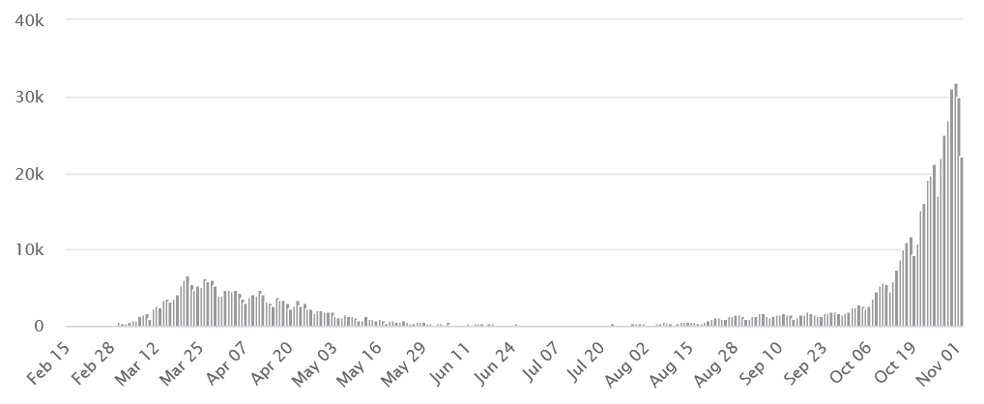
Diffusione del COVID-19 in Italia | La seconda ondata di contagi da COVID-19 è ormai una realtà: la curva epidemiologica è risalita fortemente in Italia a partire dalla fine del mese di agosto, con numeri più pesanti rispetto a marzo e aprile.
Andamento dei contagi da COVID-19 in Italia
(Curva dei casi registrati in Italia - Aggiornamento al 3 novembre 2020)
Casi in Italia: 731 mila
Decessi in Italia:
39 mila
Seconda ondata di contagi
Prima ondata di contagi
Fonte: Elaborazioni Format Research su dati Worldometer.

Slide 7
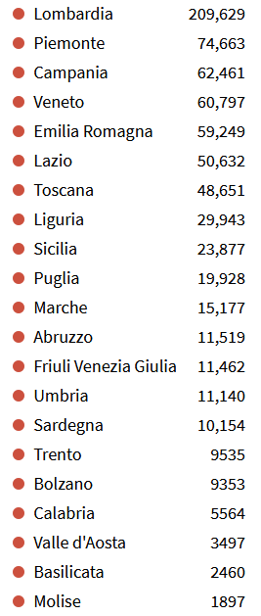
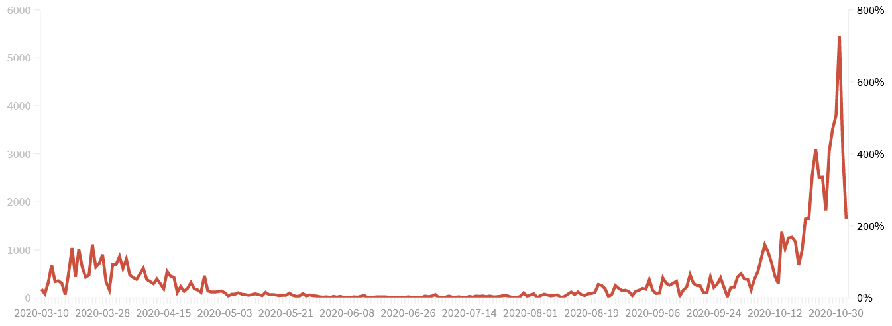

Diffusione del COVID-19 in FVG | In FVG il virus ha contagiato oltre 11 mila persone
(13^ posto in Italia). La seconda ondata è anche qui più aggressiva della prima.
Contagi in Italia per regione
(Aggiornamento al 3 novembre 2020)
Andamento dei contagi da COVID-19 in FVG
(Curva dei casi registrati in FVG)
Casi in FVG: 11 mila
(1,6% del totale Italia)
Seconda ondata di contagi
Prima ondata di contagi
Fonte: Elaborazioni Format Research su dati Worldometer.

Slide 8
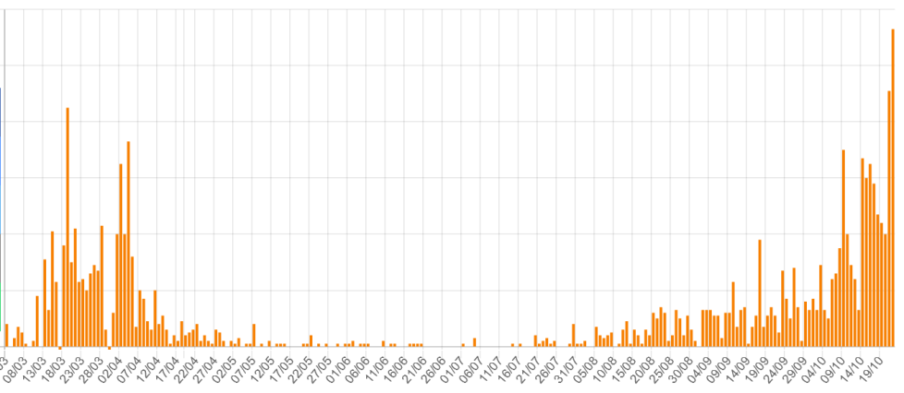
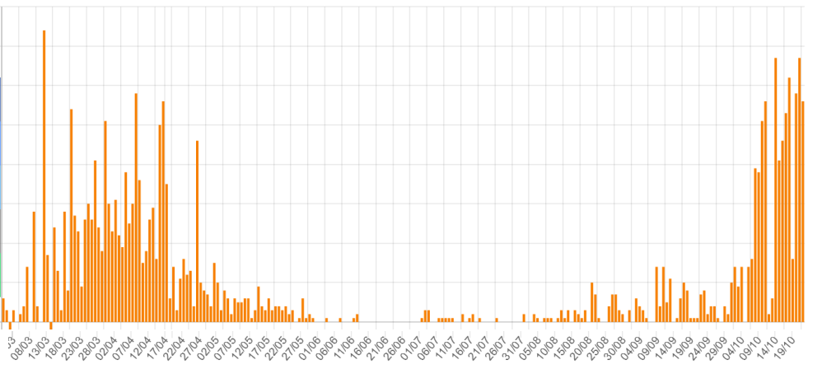
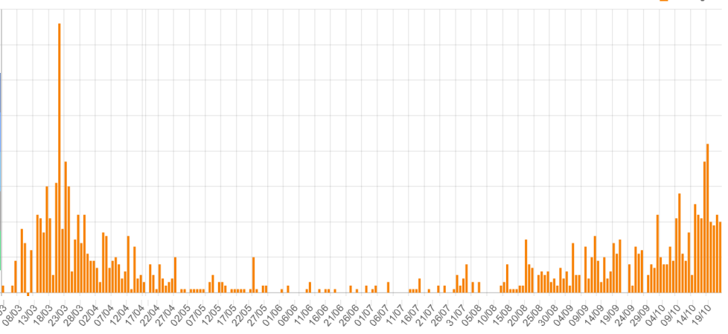
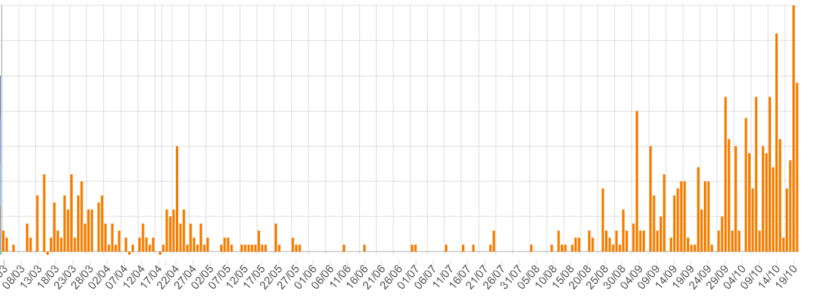
Diffusione del COVID-19 in FVG | L’incidenza dei contagi sulla popolazione è piuttosto uniforme nel confronto tra province, ma è più alta a Trieste.
Udine
Trieste
4.278 casi
incidenza sulla popolazione: 0,8%
3.823 casi
incidenza sulla popolazione: 1,6%
Pordenone
Gorizia
2.054 casi
incidenza sulla popolazione: 0,7%
1.185 casi
incidenza sulla popolazione: 0,9%
Fonte: Elaborazioni Format Research su dati Worldometer e Regione FVG.

Slide 9
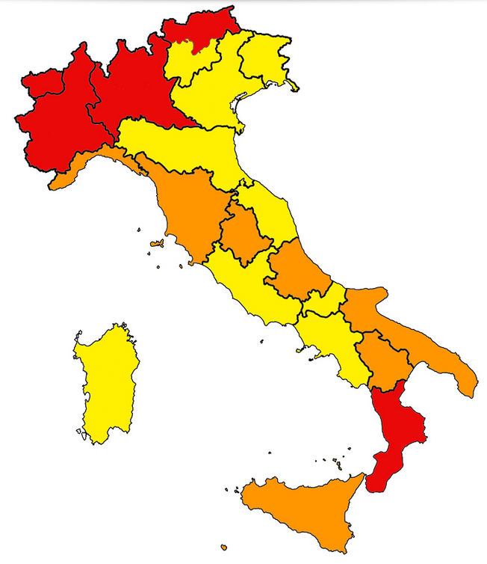
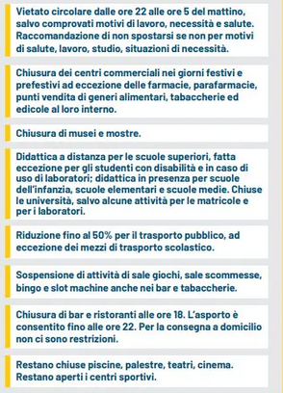

L’istituzione delle AREE DI RISCHIO | L’Italia è divisa in tre aree di rischio. Il FVG rientra per ora nell’area soggetta alle sole norme estese a livello nazionale (area GIALLA), ma è altamente probabile un inasprimento delle misure restrittive entro pochi giorni.
Suddivisione dell’Italia per AREE DI RISCHIO
Le norme per le Aree GIALLE
Area ROSSA
Area ARANCIONE
Area GIALLA
Fonte: Decreto del Presidente del Consiglio dei Ministri del 3 novembre 2020.

Slide 10

Agenda
Considerazioni generali di sintesi
Il punto sull’emergenza sanitaria
Impatto sul tessuto imprenditoriale
Clima di fiducia
Consumi e ricavi
Occupazione
Liquidità e credito
Fisco
Metodo

Slide 11
IMPATTO SUL TESSUTO IMPRENDITORIALE
LE IMPRESE NEL FRIULI VENEZIA GIULIA…
Le imprese del terziario attive in FVG nei primi nove mesi del 2020 rappresentano il numero più basso mai registrato negli ultimi 10 anni, frutto del crollo delle nuove iscrizioni in regione, che al 31 dicembre potrebbero essere pari al -22% rispetto al 2019.
…COSA SERVE IN QUESTO MOMENTO
Tornare a riaccendere la «voglia di fare impresa» in FVG, attraverso incentivi per le start up, evitando misure troppo stringenti di contrasto alla pandemia che scoraggiano l’apertura di nuove attività.

Slide 12
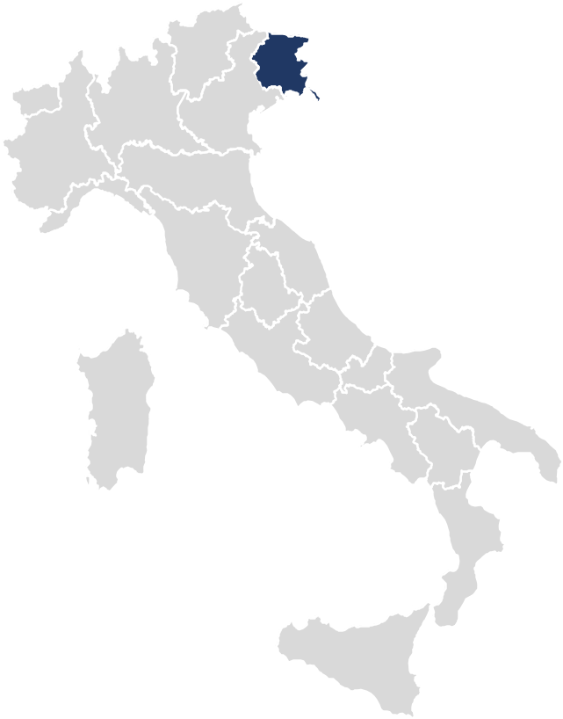








Universo delle imprese | In Italia esistono 4,5 mln di imprese extra agricole.
In FVG, la quota di imprese registrate al 30 settembre 2020 era pari a circa 78 mila unità, di cui oltre 51 mila operative nel terziario.
Imprese registrate in Friuli Venezia Giulia
Italia
4.564.318 Imprese extra agricole*
77.783
Manifattura
11.217
Costruzioni
15.158
Commercio
21.983
TERZIARIO 51.408
Turismo
9.553
*Si tratta di tutte le imprese extra agricole «REGISTRATE» al 30 settembre 2020, al netto delle Attività finanziarie e assicurative, delle altre attività di servizi, delle attività di servizi domestici, degli organismi extraterritoriali, delle imprese «non classificate».
Servizi
19.872
Fonte: Elaborazioni Format Research su dati Infocamere (Movimprese).

Slide 13

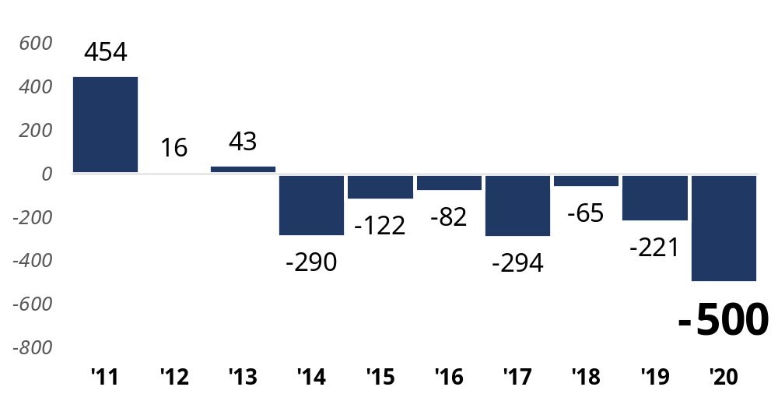
Demografia delle imprese (FVG) | Al settembre 2020, le imprese del terziario in FVG hanno fatto segnare il decremento più marcato degli ultimi 10 anni in termini di imprese attive sul territorio (sono i primi effetti della crisi).
Imprese del terziario operative in FVG
(variazione del terzo trimestre di ogni anno rispetto all’anno precedente)
Le imprese del terziario operative in FVG al settembre 2020 sono risultate 500 in meno rispetto a quelle registrate nello stesso periodo del 2019.
È IL RISULTATO PIÙ ALLARMENTE DEGLI ULTIMI DIECI ANNI IN FVG.
Fonte: Elaborazioni Format Research su dati Infocamere (Movimprese).

Slide 14

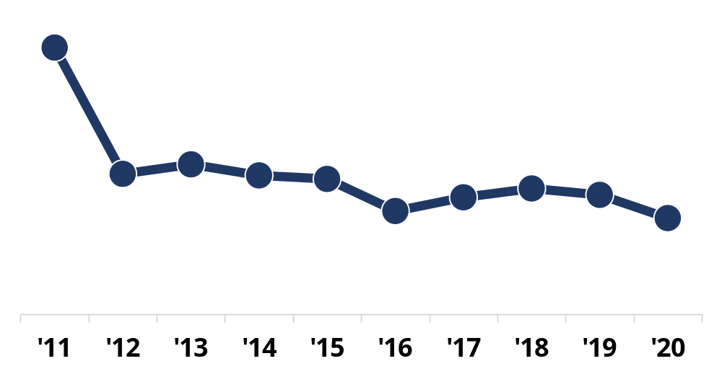
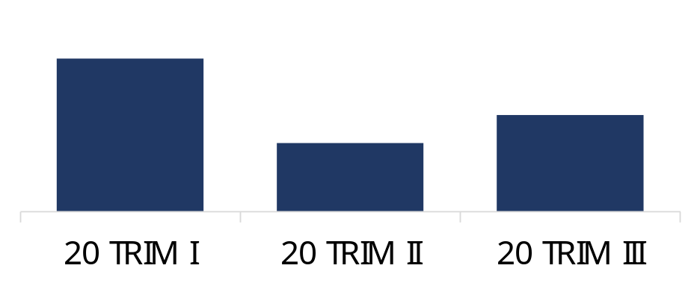
Nuove imprese nate (FVG) | Il decremento del numero delle imprese è frutto della decelerazione dell’apertura di nuove attività nei primi nove mesi dell’anno (nonostante l’accenno di ripresa rilevato nel recente terzo trimestre).
Nuove imprese nate in FVG
(valore assoluto nei primi nove mesi di ogni anno)
NUOVE IMPRESE NATE NEL 2020
(distribuzione delle 1.162 imprese nuove nate nei primi tre trimestri del 2020)
3.200
1.143
Crollo delle iscrizioni nel secondo trimestre
Ripresa delle iscrizioni nel terzo trimestre
1.162
559
353
250
Nota. Valori in base 2010=100. A valori superiori a 100 corrisponde un incremento delle nuove imprese nate. A valori inferiori a 100 corrisponde un decremento delle nuove imprese nate.
Fonte: Elaborazioni Format Research su dati Infocamere (Movimprese).

Slide 15
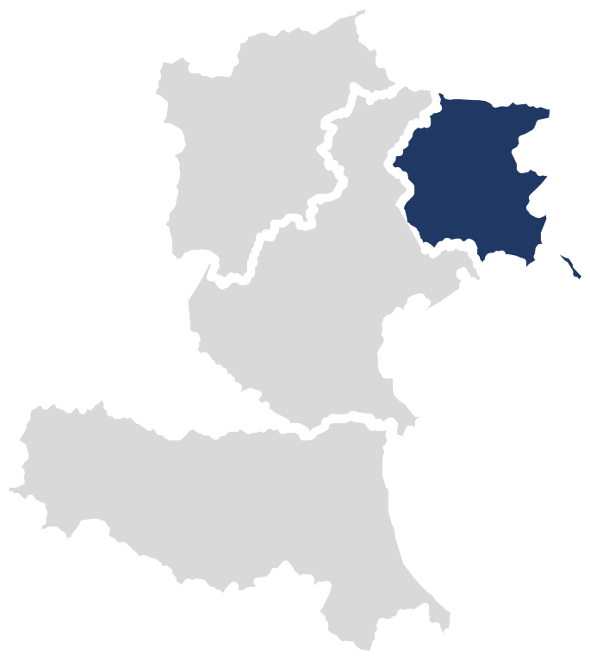
Nuove imprese nate (FVG) | La seconda ondata del virus lascia presagire un ulteriore calo di iscrizioni per l’ultima parte dell’anno, restituendo una previsione negativa pari al -22% di nuove imprese nate in FVG nel 2020 rispetto al 2019.
Proiezione del calo delle nuove iscrizioni al 31 dicembre 2020 (sul dicembre 2019)
Nei primi nove mesi del 2020, il senso di incertezza che ha caratterizzato il periodo si è esplicitato in due forme: congelamento delle cessazioni delle imprese del terziario (rimaste in attesa dei provvedimenti adottati dal Governo centrale); crollo delle nuove iscrizioni delle imprese del terziario.
A fine 2020 si prevede un crollo delle nuove iscrizioni in FVG
(-22% rispetto al 2019).
Il dato è tuttavia meno pesante rispetto alla media del Nord Est.
Prov.
Bolzano
-31%
-22%
Friuli Venezia Giulia
Prov.
Trento
-25%
-24%
Veneto
Emilia Romagna
-23%
NORD EST
-25%
Fonte: Elaborazioni Format Research su dati Infocamere (Movimprese).

Slide 16

Agenda
Considerazioni generali di sintesi
Il punto sull’emergenza sanitaria
Impatto sul tessuto imprenditoriale
Clima di fiducia
Consumi e ricavi
Occupazione
Liquidità e credito
Fisco
Metodo

Slide 17
CLIMA DI FIDUCIA
IL SENTIMENT DELLE IMPRESE DEL TERZIARIO FVG…
I mesi estivi hanno coinciso con una ripresa del clima di fiducia delle imprese del terziario in FVG, che tuttavia tornano a mostrarsi preoccupate per la fine dell’anno a causa delle nuove restrizioni a contrasto della seconda ondata dell’epidemia.
…COSA SERVE IN QUESTO MOMENTO
Appare necessario restituire fiducia alle imprese del terziario del FVG affinché possano ripartire gli investimenti, evitando misure oltremodo restrittive, che a ridosso del periodo natalizio configurerebbero uno scenario devastante per i comparti del commercio al dettaglio, della ristorazione, e della ricezione turistica.

Slide 18

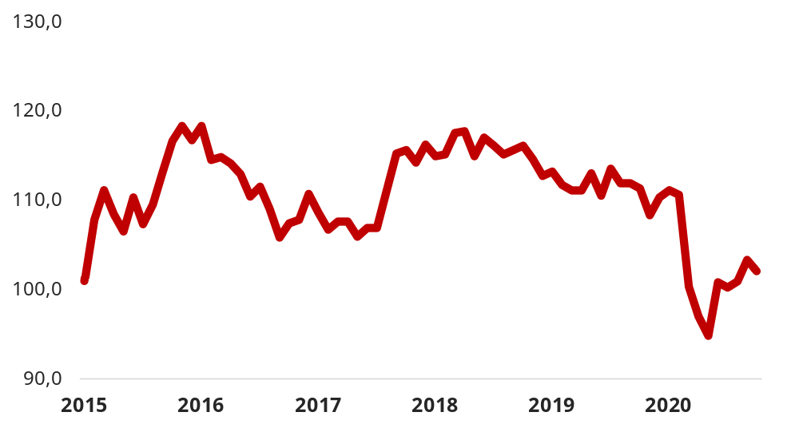
Fiducia (CONSUMATORI ITALIA) | Dopo il crollo post-prima ondata del virus, i mesi estivi (luglio, agosto, settembre) hanno coinciso con un recupero della fiducia dei consumatori in Italia. Per la fine dell’anno ci si aspetta un nuovo outlook negativo.
FIDUCIA CONSUMATORI ITALIA (ISTAT)
(INDICATORE BASE 2010=100)
-9 punti
da febbraio a ottobre
Nonostante la ripresa estiva, il clima di fiducia dei consumatori in Italia resta ancora di molto al di sotto dei livelli precedenti la prima ondata di COVID.
Febbraio
111
Ottobre
102
Maggio
95
Fonte: Elaborazioni Format Research su dati Istat, «Fiducia dei consumatori». Indici destagionalizzati.

Slide 19

Scenari futuri | L’outlook negativo per la fine dell’anno è legato al clima di incertezza con il quale si sta affrontando la seconda ondata del virus: in FVG aumenta la quota di imprese che non reggerebbe un nuovo lockdown (+18% negli ultimi tre mesi).
Quale dovrebbe essere a Suo avviso la risposta da parte del Governo centrale al fine di contrastare l’attuale seconda ondata del virus?
Imprese che non ritengono possibile alcun tipo di lockdown
Non è possibile alcun tipo di lockdown
90%
+18% rispetto a giugno
RISTORAZIONE
95%
RICEZIONE TURISTICA
93%
Un lockdown delle sole zone più colpite
7%
COMMERCIO NO FOOD
91%
SERVIZI ALLA PERSONA
86%
Un nuovo lockdown totale
3%
TRASPORTI
78%
SERVIZI ALLE IMPRESE
76%
COMMERCIO FOOD
57%
Base campione: 1.536 casi. I dati sono riportati all’universo.

Slide 20


Scenari futuri | Adottare misure congrue, scongiurando una chiusura generalizzata, è ciò che le imprese del FVG auspicano da qui a fine anno: il 38% (+5 rispetto a giugno) sarebbe a rischio cessazione, con ricadute irreversibili per interi comparti.
Sempre immaginando un peggioramento dello scenario epidemiologico del Paese e ipotizzando un nuovo lockdown totale, quali sarebbero gli effetti sulla Sua impresa?
50%
Effetti devastanti in caso di lockdown
38%
RISTORAZIONE
47%
RICEZIONE TURISTICA
45%
+5% rispetto a giugno
COMMERCIO NO FOOD
42%
SERVIZI ALLA PERSONA
35%
10%
2%
TRASPORTI
34%
SERVIZI ALLE IMPRESE
25%
NESSUN EFFETTO
(come dopo la recente pandemia)
EFFETTI MINIMI
(inferiori a quelli della recente pandemia)
EFFETTI PESANTI
(come quelli della recente pandemia, ma comunque l’impresa riuscirebbe a sopravvivere)
EFFETTI DEVASTANTI
(superiori a quelli della recente pandemia e l’impresa rischierebbe di chiudere)
COMMERCIO FOOD
12%
Base campione: 1.536 casi. I dati sono riportati all’universo.

Slide 21
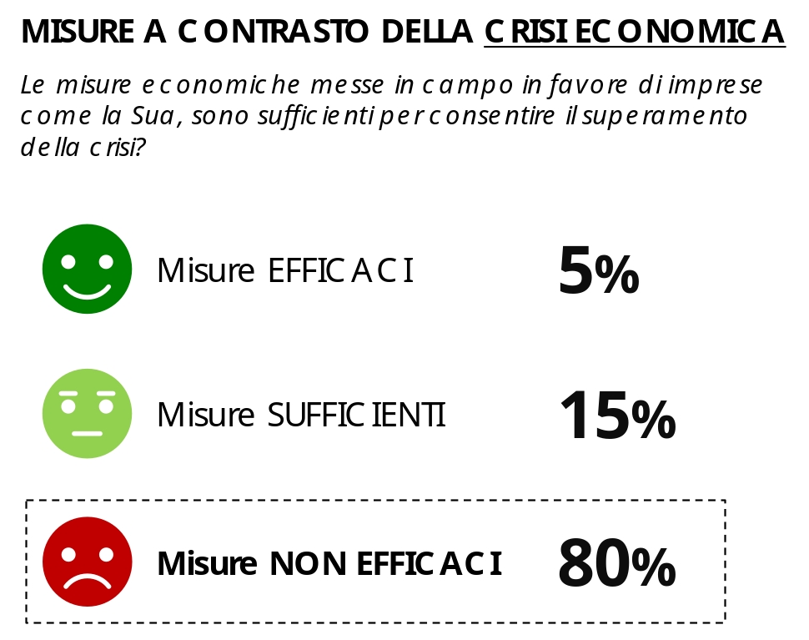





Efficacia delle misure anticrisi | Sono proprio i comparti più colpiti dalla crisi della prima ondata (e che più degli altri hanno investito per adeguarsi alle nuove norme) a mostrarsi più scettici circa le recenti misure adottate a contrasto del virus.
Imprese che considerano «NON EFFICACI» le misure a contrasto della crisi economica
Ricezione turistica
95%
Ristorazione
88%
Commercio NO FOOD
85%
Servizi alla persona
72%
Trasporti
70%
Servizi alle imprese
69%
Commercio FOOD
56%
Base campione: 1.536 casi. I dati sono riportati all’universo.

Slide 22
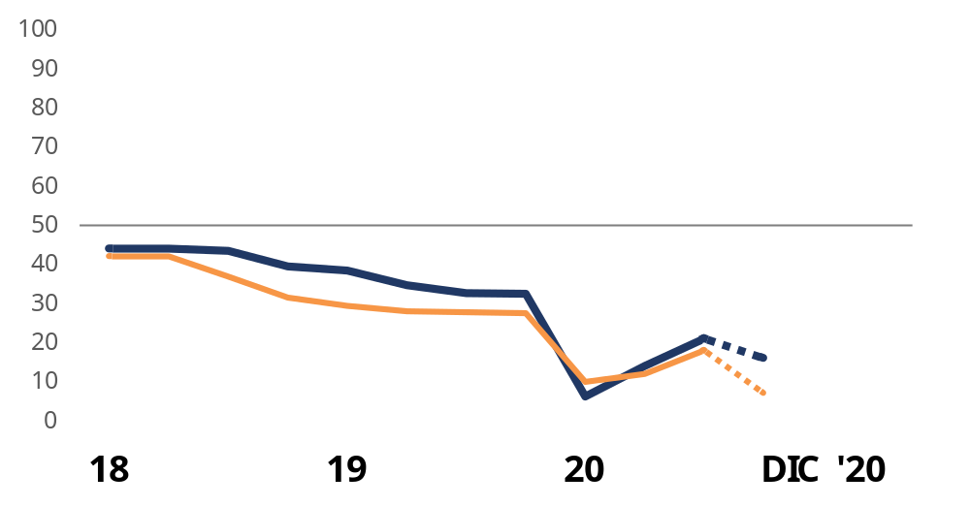

Fiducia (IMPRESE FVG) | In generale, le imprese del terziario del FVG hanno ritrovato la fiducia nel terzo trimestre dell’anno (indicatore oltre la media nazionale).
Tuttavia, il ritorno del virus spinge di nuovo in basso il sentiment da qui a dicembre.
CLIMA DI FIDUCIA DELLE IMPRESE (FVG vs ITALIA)
Indicatori congiunturali: % MIGLIORAMENTO + ½ INVARIANZA
Pre lockdown
Proiezione del clima di fiducia al 31 dicembre 2020
(Indicatori congiunturali)
Terziario FVG
33
PREV. DIC ‘20
21
Terziario FVG
Terziario ITALIA
28
16
16
16
18
7
6
Terziario ITALIA
7
Durante la prima ondata del virus, le imprese del terziario del FVG avevano mostrato un calo della fiducia più intenso della media nazionale, per poi tornare su livelli più performanti.
Base campione: 1.536 casi. I valori sono costituiti da percentuali di imprese rispondenti. Saldo = (% migliore) + ((% uguale) / 2). Campo di variazione: tra +100% (nell’ipotesi in cui il totale degli intervistati campione esprimesse un’opinione di miglioramento) e 0% (nell’ipotesi in cui il totale degli intervistati campione esprimesse un’opinione di peggioramento). I dati sono riportati all’universo.

Slide 23
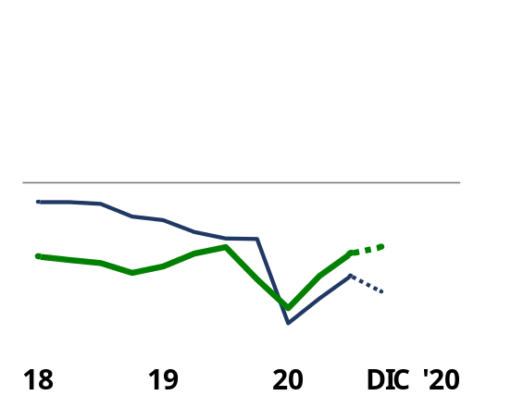
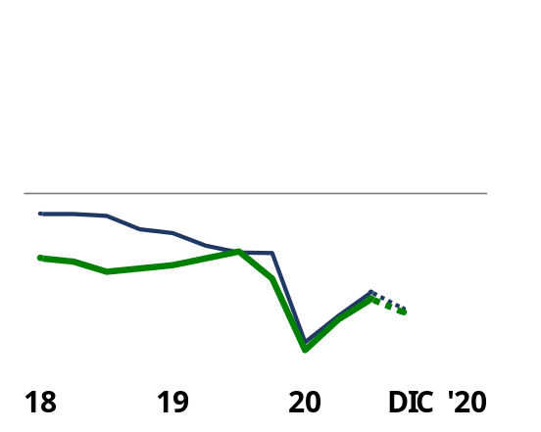
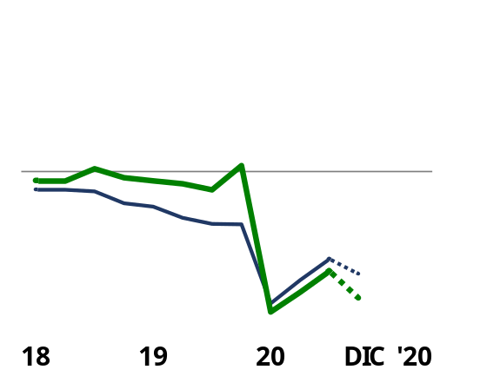
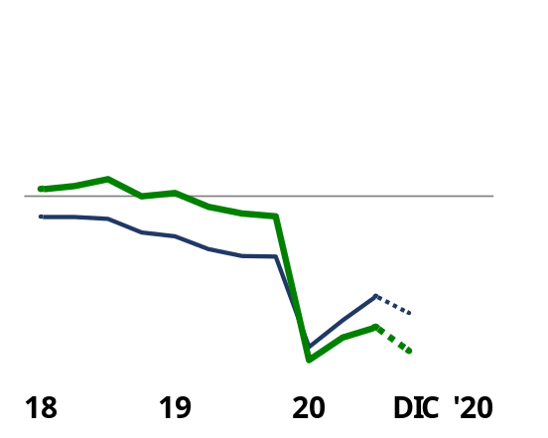
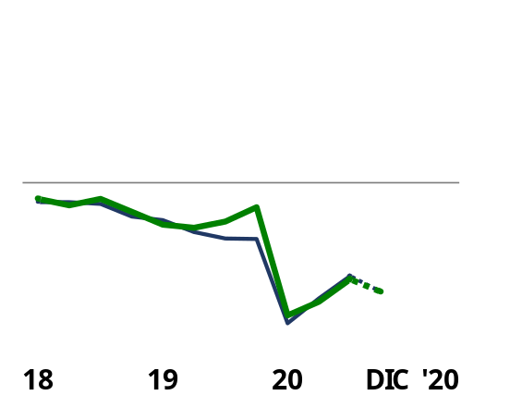
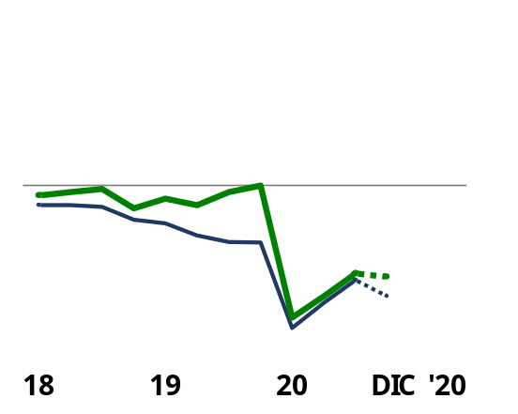
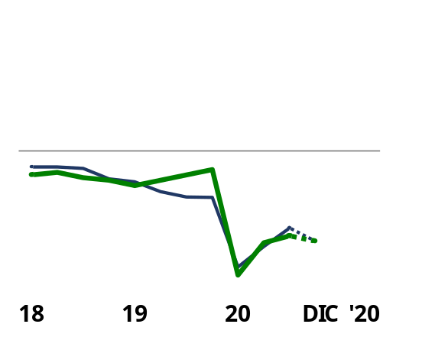
Clima di fiducia (IMPRESE FVG) | Analisi per settore di attività economica
Commercio FOOD
Commercio NO FOOD
Ristorazione
Sono riportati gli indicatori congiunturali relativi al FVG:
Pre lockdown
Pre lockdown
Pre lockdown
Settore di attività specifico
Terziario
Terziario
Ristorazione
52
28
30
Terziario
Totale Terziario
26
Comm. NO FOOD
25
Comm. FOOD
19
15
17
8
Ricezione turistica
Trasporti e logistica
Servizi imprese
Servizi persona
Pre lockdown
Pre lockdown
Pre lockdown
Pre lockdown
Ricezione turistica
Trasporti
Serv. Imprese
50
44
42
Terziario
43
Terziario
Terziario
Terziario
23
Serv. Persona
22
16
12
20
16
18
5

Slide 24
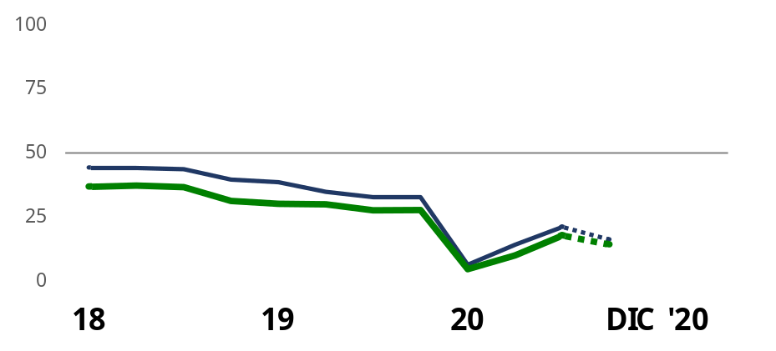
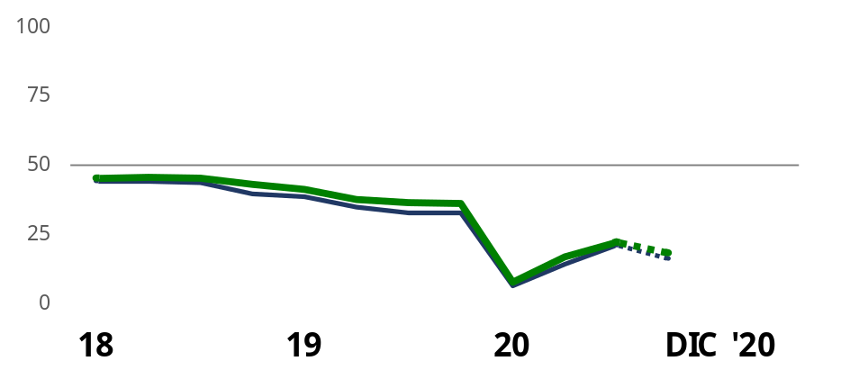
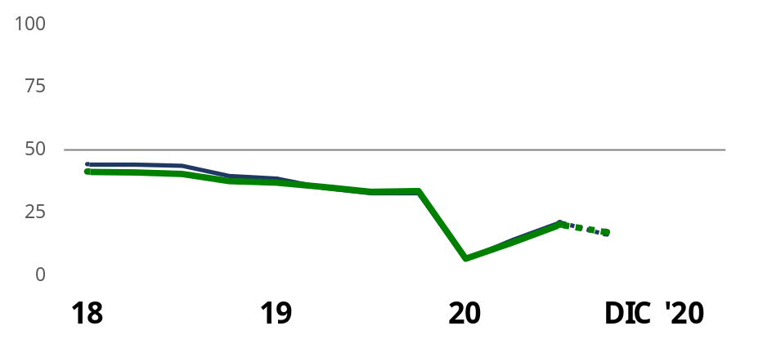
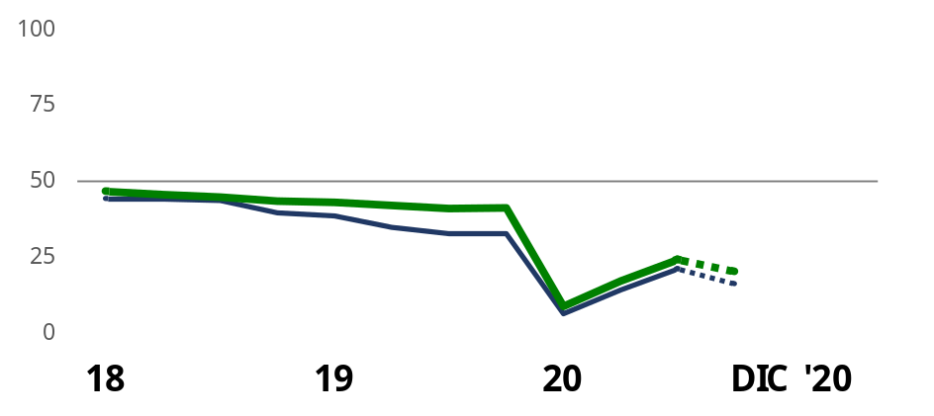
Clima di fiducia (IMPRESE FVG) | Analisi per provincia
Gorizia
Pordenone
Pre lockdown
Pre lockdown
Terziario FVG
Terziario PN
36
Terziario FVG
22
18
Terziario GO
28
18
14
Trieste
Udine
Pre lockdown
Pre lockdown
Terziario FVG
Terziario UD
41
Terziario TS
33
17
Terziario FVG
24
20
20
Sono riportati gli indicatori congiunturali per ciascuna provincia:
Terziario Provincia
Terziario FVG

Slide 25
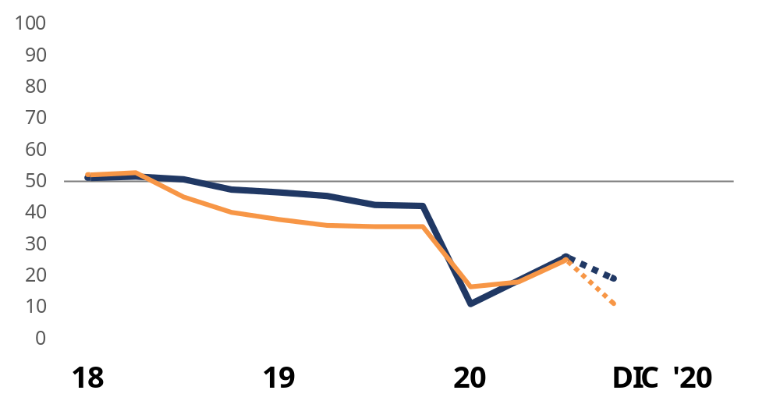
Andamento delle imprese (IMPRESE FVG) | Al contempo, la ripresa mostrata in estate dalle imprese del terziario del FVG in termini di andamento dell’attività rischia di essere vanificata nell’ultima parte dell’anno (pur restando al di sopra della media Italia).
ANDAMENTO DELLE IMPRESE (FVG vs ITALIA)
Indicatori congiunturali: % MIGLIORAMENTO + ½ INVARIANZA
Pre lockdown
Proiezione dell’andamento delle imprese al 31 dicembre 2020
(Indicatori congiunturali)
Terziario FVG
42
PREV. DIC ‘20
Terziario ITALIA
36
26
Terziario FVG
19
19
17
25
11
11
Terziario ITALIA
11
Anche per quel che riguarda l’andamento della propria attività, durante la prima ondata del virus il terziario del FVG aveva mostrato un calo più intenso della media nazionale (ora ricomposto).
Base campione: 1.536 casi. I valori sono costituiti da percentuali di imprese rispondenti. Saldo = (% migliore) + ((% uguale) / 2). Campo di variazione: tra +100% (nell’ipotesi in cui il totale degli intervistati campione esprimesse un’opinione di miglioramento) e 0% (nell’ipotesi in cui il totale degli intervistati campione esprimesse un’opinione di peggioramento). I dati sono riportati all’universo.

Slide 26
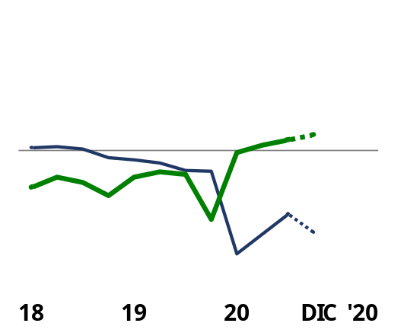
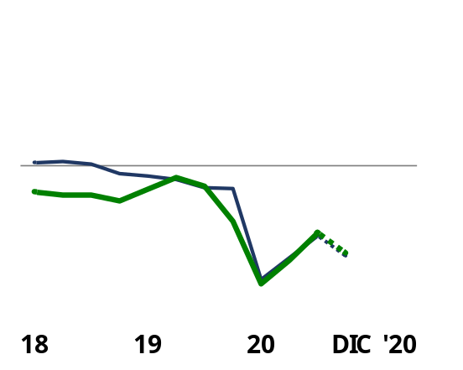
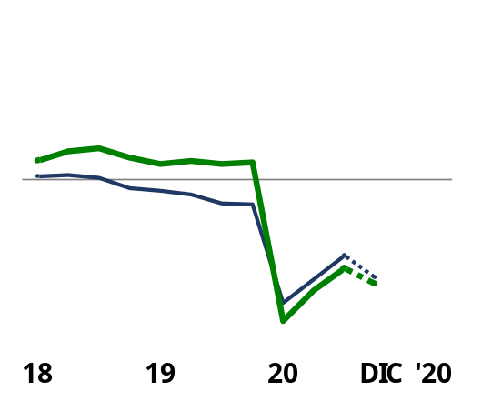
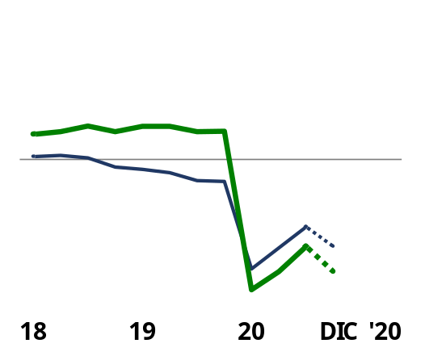
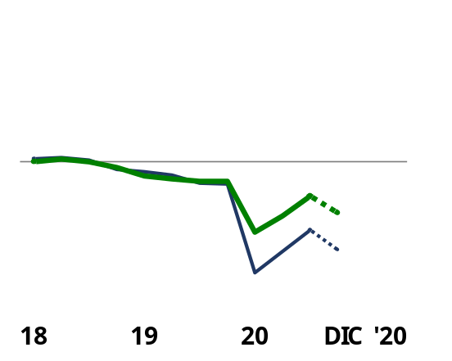
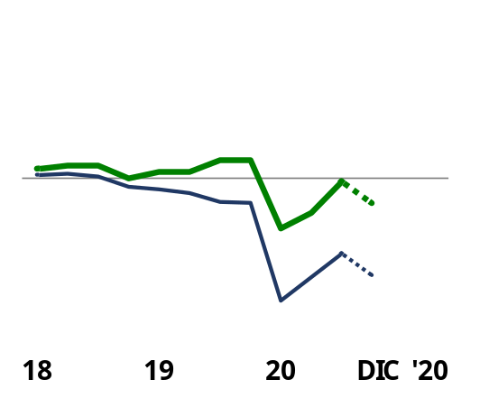
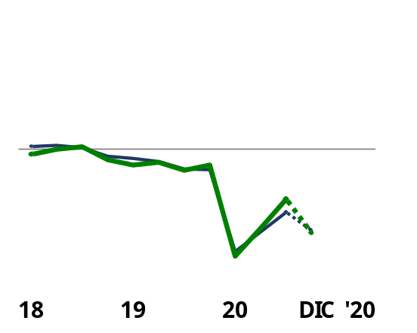
Andamento delle imprese (IMPRESE FVG) | Analisi per settore di attività economica
Commercio FOOD
Commercio NO FOOD
Ristorazione
Sono riportati gli indicatori congiunturali relativi al FVG:
Pre lockdown
Pre lockdown
Pre lockdown
Settore di attività specifico
Terziario
54
56
Terziario
Ristorazione
56
Comm. NO FOOD
27
Terziario
Totale Terziario
Comm. FOOD
24
31
20
22
17
Ricezione turistica
Trasporti e logistica
Servizi imprese
Servizi persona
Pre lockdown
Pre lockdown
Pre lockdown
Pre lockdown
Ricezione turistica
60
Serv. Imprese
Trasporti
56
49
Terziario
43
38
44
Terziario
Terziario
32
Terziario
42
Serv. Persona
31
19
10
18

Slide 27
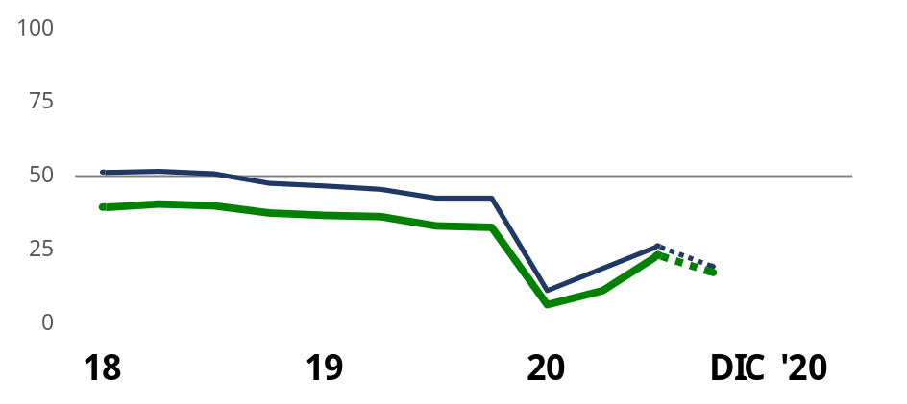
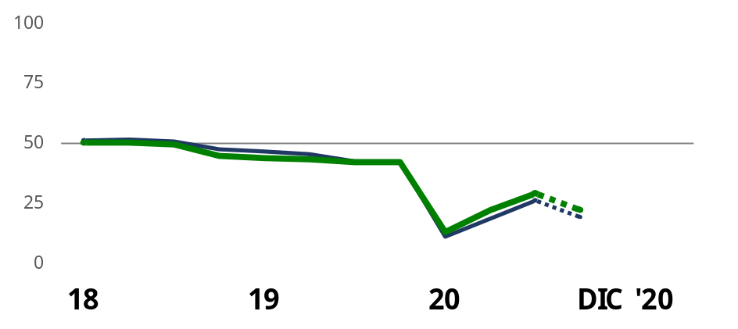
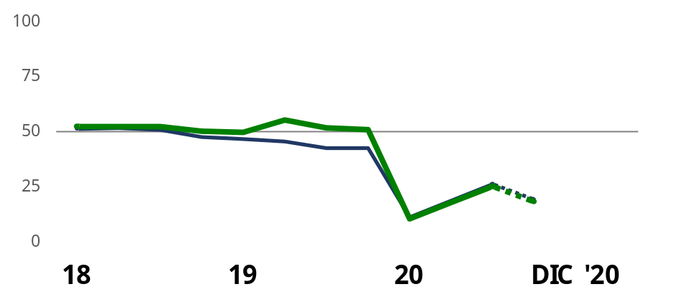
Andamento delle imprese (IMPRESE FVG) | Analisi per provincia
Gorizia
Pordenone
Pre lockdown
Pre lockdown
Terziario FVG
Terziario FVG
42
29
Terziario GO
32
Terziario PN
22
23
17
Trieste
Udine
Pre lockdown
Pre lockdown
Terziario TS
51
Terziario UD
44
Terziario FVG
Terziario FVG
30
23
25
18
Sono riportati gli indicatori congiunturali per ciascuna provincia:
Terziario Provincia
Terziario FVG

Slide 28

Agenda
Considerazioni generali di sintesi
Il punto sull’emergenza sanitaria
Impatto sul tessuto imprenditoriale
Clima di fiducia
Consumi e ricavi
Occupazione
Liquidità e credito
Fisco
Metodo

Slide 29
CONSUMI E RICAVI
LA SITUAZIONE DEI CONSUMI E DEI RICAVI…
A fine 2020 è previsto un calo del PIL in FVG pari al -9,3% sull’anno precedente e, malgrado la ripresa estiva, le nuove misure adottate dal Governo centrale a contrasto della seconda ondata del virus deprimeranno i consumi più di quanto ipotizzato a marzo (-14%), con pesanti ricadute sui ricavi delle imprese del terziario.
…COSA SERVE IN QUESTO MOMENTO
Intensificare gli indennizzi a fondo perduto per le categorie colpite dalla crisi. Agire in tempi stretti attraverso iter burocratici semplificati per ottenere i «ristori». Il fattore tempo è fondamentale per la sopravvivenza di ristoranti, alberghi e imprese legate alle filiere colpite dalla crisi.

Slide 30

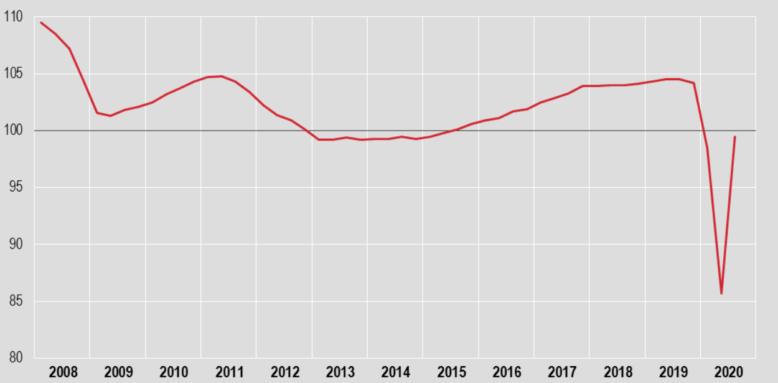
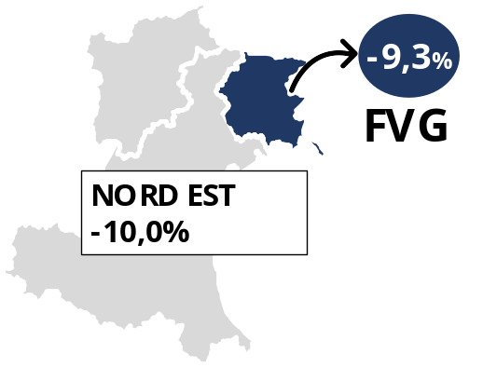
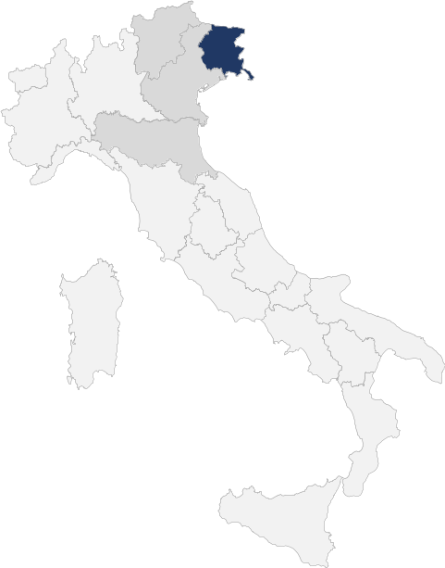
Crescita in Italia (PIL) | La ripresa del terzo trimestre è certificata dal rimbalzo del PIL, che tuttavia non sarà sufficiente a recuperare il gap nel 2020: a fine anno ci si aspetta un calo del -9,3% in FVG (peggio della media nazionale, ma meglio del Nord Est).
Andamento del PIL in ITALIA
VARIAZIONE ACQUISITA A FINE ANNO
(2020 SU 2019)
PIL TERZO TRIMESTRE 2020
+16,1% sul secondo trimestre 2020
-4,7% sul terzo trimestre 2019
ITALIA
-8,2%
Il calo tendenziale del PIL a livello nazionale è influenzato negativamente dal contributo delle regioni del NORD Italia, le più colpite dalla prima ondata del virus. Tra le regioni del Nord, il FVG mostra uno scostamento negativo del PIL 2020 sul PIL 2019 più basso della media.
Fonte: Elaborazioni Format Research su dati Istat, Conti Nazionali. Consumi (valori concatenati).

Slide 31
Consumi in Italia | Allo stesso modo, nei mesi estivi si è assistito ad una ripresa dei consumi, che rischia di essere del tutto neutralizzata dall’introduzione delle nuove misure a contrasto della seconda ondata del virus.
Composizione dei consumi tra Marzo 2020 e Settembre 2020
(Ufficio Studi Confcommercio)
 | MAR '20 su mar '19 | APR '20 su apr '19 | MAG '20 su mag '19 | GIU '20 su giu '19 | LUG '20 su lug '19 | AGO '20 su ago '19 | SET ‘20 su set ‘19
Totale | -32% | -48% | -29% | -15% | -16% | -8% | -5%
Consumi fuori casa | -70% | -93% | -66% | -51% | -35% | -28% | -30%
Moda | -67% | -89% | -55% | -14% | -37% | +1% | +1%
Mobilità | -62% | -81% | -45% | -13% | -15% | -4% | +4%
Servizi ricreativi | -60% | -80% | -46% | -13% | -17% | -9% | -6%
Casa | -16% | -27% | -16% | -6% | -4% | +1% | +1%
Alimentari | +9% | +3% | +4% | 0% | -2% | -1% | +1%
Comunicazione | +6% | +3% | +1% | +7% | +3% | +10% | +8%
Cura della persona | 0% | -21% | -10% | -7% | -9% | -3% | -1%
Fonte: Elaborazioni Format Research su dati Confcommercio Imprese per l’Italia.

Slide 32
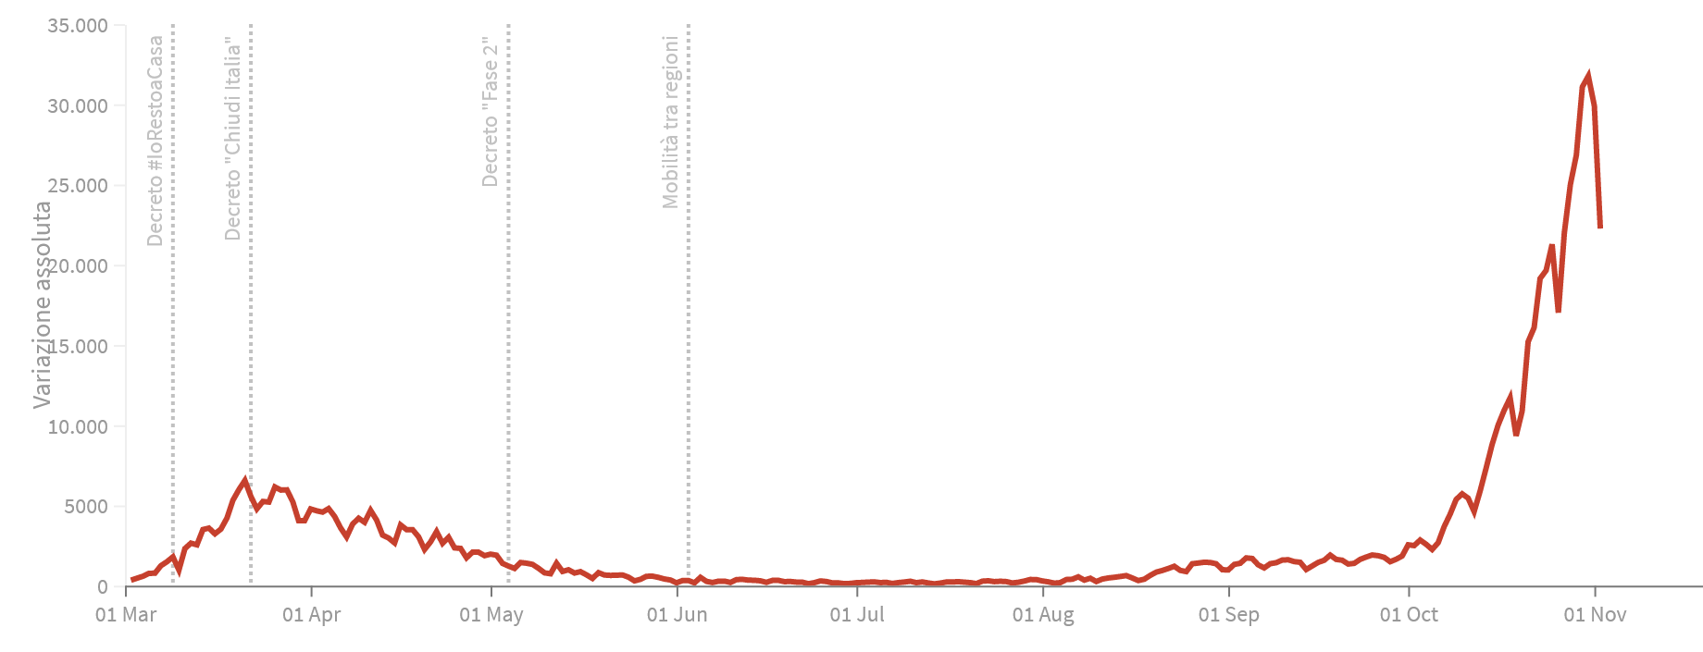
Consumi in FVG | In effetti, misure oltremodo stringenti a contrasto della seconda ondata rischiano di peggiorare la previsione (già pesante) del calo dei consumi a fine 2020: in FVG si passa dal -12,2% ipotizzato in estate al più marcato attuale -14%.
Prima ondata del virus
Seconda ondata del virus
Previsione CALO CONSUMI a fine 2020
ITALIA -10,9%
(-116 MLD €)
NORD EST -13,3%
(-31 MLD €)
FVG -12,2%
(-2,9 MLD €)
Previsione CALO CONSUMI a fine 2020
ITALIA -12,5%
(-133 MLD €)
NORD EST -15,2%
(-36 MLD €)
FVG -14,0%
(-3,2 MLD €)
Andamento dei contagi
Nuove misure di restringimento
Andamento dei contagi
Fonte: Elaborazioni Format Research su dati Confcommercio Imprese per l’Italia.

Slide 33
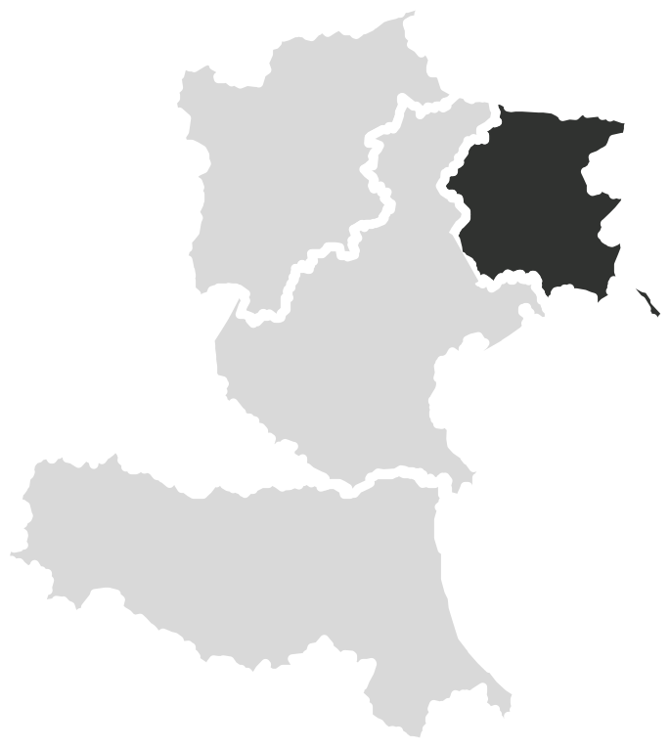
Consumi in FVG | La previsione del calo dei consumi in FVG si inquadra in un contesto nel quale la maggior parte delle regioni del Nord Est fanno segnare risultati peggiori.
CALO DEI CONSUMI DOPO LA SECONDA ONDATA DI CONTAGI
nel 2020 rispetto al 2019
-14,0%
Friuli Venezia Giulia
Il pur consistente calo dei consumi in FVG
(-14,0%) appare meno intenso rispetto alla media del Nord Est (-15,2%) e nel confronto con le regioni limitrofi (Veneto -17,3%, Trentino Alto Adige
-18,3%).
Trentino Alto Adige
-18,3%
NORD EST
-15,2%
-17,3%
Veneto
Emilia Romagna
-12,5%
Fonte: Elaborazioni Format Research su dati Confcommercio Imprese per l’Italia.

Slide 34
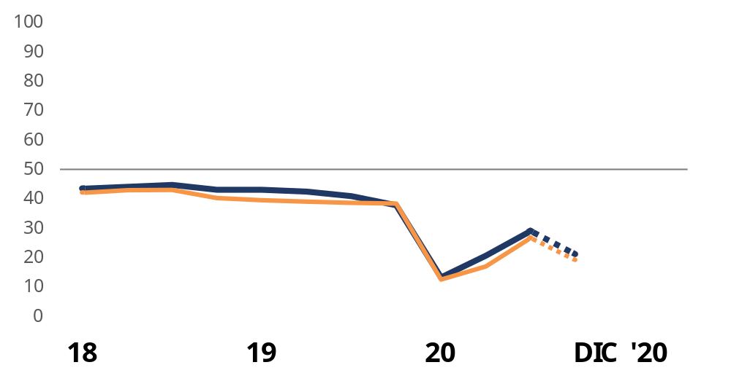
Andamento dei ricavi | Il nuovo calo dei consumi annichilirà i risultati ottenuti nel terzo trimestre dalle imprese del terziario FVG in termini di ricavi, rappresentando un colpo pesantissimo specialmente per gli operatori della ristorazione e del relativo indotto.
ANDAMENTO DEI RICAVI (FVG vs ITALIA)
Indicatori congiunturali: % MIGLIORAMENTO + ½ INVARIANZA
Pre lockdown
Proiezione dell’andamento dei ricavi al 31 dicembre 2020
(Indicatori congiunturali)
Terziario FVG
38
PREV. DIC ‘20
Terziario ITALIA
38
29
Terziario FVG
21
21
14
27
19
13
Terziario ITALIA
19
L’indicatore dei ricavi rilevato presso le imprese del terziario FVG si mantiene al di sopra della media nazionale anche in vista dell’ultima parte dell’anno (malgrado l’outlook negativo).
Base campione: 1.536 casi. I valori sono costituiti da percentuali di imprese rispondenti. Saldo = (% migliore) + ((% uguale) / 2). Campo di variazione: tra +100% (nell’ipotesi in cui il totale degli intervistati campione esprimesse un’opinione di miglioramento) e 0% (nell’ipotesi in cui il totale degli intervistati campione esprimesse un’opinione di peggioramento). I dati sono riportati all’universo.

Slide 35
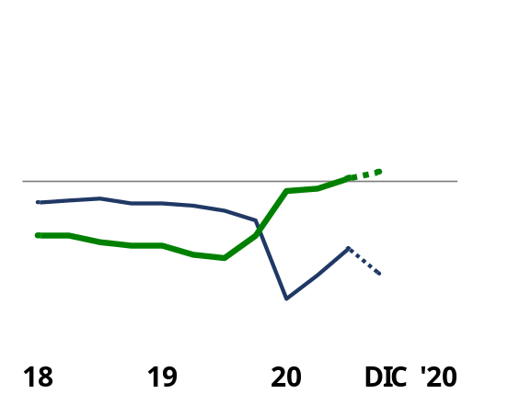
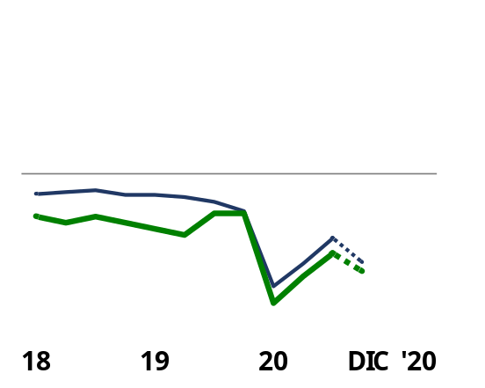
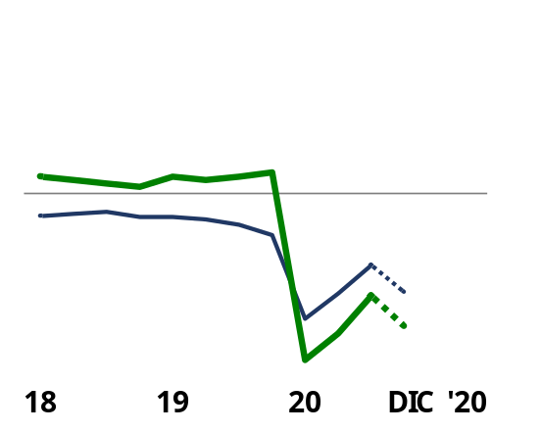

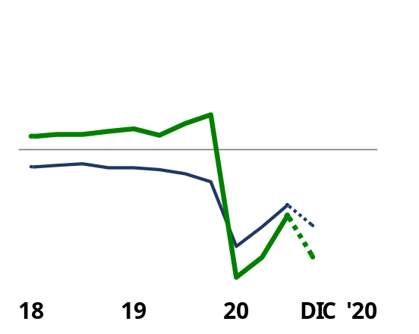
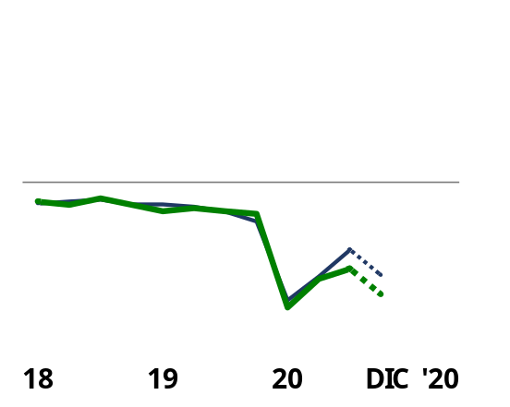


Andamento dei ricavi | Analisi per settore di attività economica
Commercio FOOD
Commercio NO FOOD
Ristorazione
Sono riportati gli indicatori congiunturali relativi al FVG:
Pre lockdown
Pre lockdown
Pre lockdown
Settore di attività specifico
Terziario
51
53
Terziario
Ristorazione
56
37
Terziario
Totale Terziario
Comm.
FOOD
33
Comm.
NO FOOD
24
18
20
11
Ricezione turistica
Trasporti e logistica
Servizi imprese
Servizi persona
Pre lockdown
Pre lockdown
Pre lockdown
Pre lockdown
63
Ricezione turistica
Serv. Imprese
Trasporti
50
Terziario
47
40
34
Terziario
Terziario
Terziario
28
Serv. Persona
25
23
15
22
16
9

Slide 36




Andamento dei ricavi | Analisi per provincia
Gorizia
Pordenone
Pre lockdown
Pre lockdown
Terziario FVG
Terziario PN
48
Terziario FVG
31
Terziario GO
30
23
26
18
Trieste
Udine
Pre lockdown
Pre lockdown
Terziario TS
Terziario UD
49
44
32
Terziario FVG
Terziario FVG
24
28
18
Sono riportati gli indicatori congiunturali per ciascuna provincia:
Terziario Provincia
Terziario FVG

Slide 37

Agenda
Considerazioni generali di sintesi
Il punto sull’emergenza sanitaria
Impatto sul tessuto imprenditoriale
Clima di fiducia
Consumi e ricavi
Occupazione
Liquidità e credito
Fisco
Metodo

Slide 38
OCCUPAZIONE
L’OCCUPAZIONE NEL TERZIARIO FVG…
Gli ammortizzatori sociali introdotti nei primi mesi della crisi hanno tamponato l’emorragia occupazionale in FVG, ma non hanno messo un freno al crollo delle nuove assunzioni (già -26 mila rispetto al 2019).
…COSA SERVE IN QUESTO MOMENTO
Garantire continuità degli ammortizzatori sociali in essere. Garantire le indennità ai lavoratori autonomi. Costruire «misure di contenimento» al possibile default del sistema occupazionale nel suo insieme che potrebbe avere luogo una volta terminato il blocco dei licenziamenti.

Slide 39

Andamento dell’occupazione | L’introduzione di ammortizzatori sociali quali la CIG ha contribuito a minimizzare l’impatto della crisi sull’occupazione, che ha fatto comunque rilevare un peggioramento nei primi nove mesi del 2020.
ANDAMENTO DELL’OCCUPAZIONE (FVG vs ITALIA)
Indicatori congiunturali: % MIGLIORAMENTO + ½ INVARIANZA
Pre lockdown
Proiezione dell’occupazione al 31 dicembre 2020
(Indicatori congiunturali)
Terziario FVG
48
PREV. DIC ‘20
45
37
41
34
Terziario FVG
Terziario ITALIA
36
34
31
34
Terziario ITALIA
31
Il quadro occupazionale in FVG (e in Italia) è in lento ma progressivo deterioramento, in attesa dello sblocco dei licenziamenti, che rischia di coincidere con un crollo dell’indicatore.
Base campione: 1.2346 casi (oltre 1 addetto). I valori sono costituiti da percentuali di imprese rispondenti. Saldo = (% migliore) + ((% uguale) / 2). Campo di variazione: tra +100% (nell’ipotesi in cui il totale degli intervistati campione esprimesse un’opinione di miglioramento) e 0% (nell’ipotesi in cui il totale degli intervistati campione esprimesse un’opinione di peggioramento). I dati sono riportati all’universo.

Slide 40







Andamento dell’occupazione | Analisi per settore di attività economica
Commercio FOOD
Commercio NO FOOD
Ristorazione
Sono riportati gli indicatori congiunturali relativi al FVG:
Pre lockdown
Pre lockdown
Pre lockdown
Settore di attività specifico
Ristorazione
51
Terziario
48
49
Terziario
39
42
35
32
Terziario
Totale Terziario
Comm. FOOD
Comm. NO FOOD
32
26
Ricezione turistica
Trasporti e logistica
Servizi imprese
Servizi persona
Pre lockdown
Pre lockdown
Pre lockdown
Pre lockdown
Ricezione turistica
55
Trasporti
Serv. Imprese
51
48
40
Terziario
38
45
Terziario
35
Terziario
Terziario
34
Serv. Persona
25
33
25
24

Slide 41




Andamento dell’occupazione | Analisi per provincia
Gorizia
Pordenone
Pre lockdown
Pre lockdown
Terziario FVG
Terziario PN
55
42
40
38
Terziario FVG
Terziario GO
31
29
Trieste
Udine
Pre lockdown
Pre lockdown
Terziario TS
54
Terziario UD
46
40
37
Terziario FVG
33
30
Terziario FVG
Sono riportati gli indicatori congiunturali per ciascuna provincia:
Terziario Provincia
Terziario FVG

Slide 42


Nuove assunzioni | I dati ufficiali circa gli effetti della pandemia sull’occupazione confermano il trend negativo: a metà 2020 sono state già 26 mila le assunzioni in meno nel terziario in FVG rispetto allo stesso periodo del 2019.
Saldo tra ASSUNZIONI e CESSAZIONI (TERZIARIO FVG)
(Format Research)
Andamento delle NUOVE ASSUNZIONI (TERZIARIO FVG)
(Elaborazioni dati INPS – Da Gennaio a Giugno 2020)
62
mila
58
mila
58
mila
-46%
Tra gennaio e giugno 2020
(-26 mila assunzioni)
39
mila
43
mila
41
mila
32
mila
Fonte: Elaborazioni Format Research su dati INPS.

Slide 43

Proiezione dell’occupazione | Gli ammortizzatori in campo sono destinati a perdere di efficacia nei mesi: se confermato lo sblocco licenziamenti dal marzo 2021, si rischia un’impennata della crisi occupazionale nel secondo trimestre del prossimo anno.
Impatto dell’emergenza sanitaria COVID-19 sull’occupazione presso le imprese
(PROIEZIONE TEMPORALE)
Periodo di massimo impatto negativo sull’occupazione presso le imprese del terziario in FVG
Imprese che non ravvisano alcun impatto della crisi sull’andamento dell’occupazione: 3%
Base campione: 1.2346 casi (oltre 1 addetto). I dati sono riportati all’universo.

Slide 44

Agenda
Considerazioni generali di sintesi
Il punto sull’emergenza sanitaria
Impatto sul tessuto imprenditoriale
Clima di fiducia
Consumi e ricavi
Occupazione
Liquidità e credito
Fisco
Metodo

Slide 45
LIQUIDITÀ E CREDITO
LA SITUAZIONE FINANZIARIA DELLE IMPRESE…
Il rispetto delle scadenze delle locazioni è risultato tra i principali ostacoli che le imprese del terziario FVG sono state costrette ad affrontare nei primi mesi della crisi. Il combinato disposto con il ritardo nei tempi di pagamento dei clienti restituisce un quadro in cui è a rischio la tenuta finanziaria di interi comparti, con la prospettiva di una nuova stretta del credito da parte delle banche che temono di incrementare i propri crediti deteriorati.
…COSA SERVE IN QUESTO MOMENTO
Consentire alle imprese di gestire con soluzioni di pronto impiego sul fronte del credito i problemi legati alle locazioni commerciali: gli affitti che pagano le aziende.

Slide 46

Andamento dei tempi di pagamento | Dopo il recupero dei mesi estivi, torna a peggiorare il sentiment circa i tempi di pagamento dei clienti in vista della fine dell’anno, con evidenti ricadute sulla tenuta finanziaria delle imprese del terziario FVG.
ANDAMENTO DEI TEMPI DI PAGAMENTO (FVG vs ITALIA)
Indicatori congiunturali: % MIGLIORAMENTO + ½ INVARIANZA
Pre lockdown
Proiezione dei tempi di pagamento al 31 dicembre 2020
(Indicatori congiunturali)
Terziario ITALIA
58
42
PREV. DIC ‘20
Terziario FVG
52
37
37
Terziario FVG
29
35
28
28
Terziario ITALIA
37
L’indicatore dei tempi di pagamento in FVG è storicamente più basso di quello nazionale (i tempi sono più lunghi).
Base campione: 1.536 casi. I valori sono costituiti da percentuali di imprese rispondenti. Saldo = (% migliore) + ((% uguale) / 2). Campo di variazione: tra +100% (nell’ipotesi in cui il totale degli intervistati campione esprimesse un’opinione di miglioramento) e 0% (nell’ipotesi in cui il totale degli intervistati campione esprimesse un’opinione di peggioramento). I dati sono riportati all’universo.

Slide 47
La tenuta finanziaria delle imprese | L’allungamento dei tempi di pagamento da parte dei clienti si contestualizza in un quadro in cui già due imprese su tre dichiarano di trovarsi in difficoltà nell’onorare le scadenze a cui sono soggette.
Imprese in difficoltà nell’onorare le scadenze da marzo ad oggi
67%
Imprese che dichiarano di essere in difficoltà nel rispettare i pagamenti delle tratte in banca, le locazioni commerciali
(gli affitti).
Imprese in difficoltà nell’onorare le scadenze
RISTORAZIONE
80%
COMMERCIO NO FOOD
77%
RICEZIONE TURISTICA
75%
SERVIZI ALLA PERSONA
70%
TRASPORTI
61%
SERVIZI ALLE IMPRESE
58%
COMMERCIO FOOD
44%
Base campione: 1.536 casi. La somma delle percentuali è diversa da 100 perché erano ammesse risposte multiple. I dati sono riportati all’universo.

Slide 48

Andamento del fabbisogno finanziario | I ritardi nei pagamenti, unitamente al nuovo calo dei consumi post-seconda ondata, accentueranno l’instabilità finanziaria delle imprese del terziario del FVG (specialmente quelle di dimensioni più piccole).
ANDAMENTO DEL FABBISOGNO FINANZIARIO (FVG vs ITALIA)
Indicatori congiunturali: % MIGLIORAMENTO + ½ INVARIANZA
Pre lockdown
Terziario FVG
Proiezione del fabbisogno finanziario al 31 dicembre 2020
(Indicatori congiunturali)
62
50
PREV. DIC ‘20
Terziario ITALIA
32
Terziario FVG
19
22
22
17
23
16
Terziario ITALIA
16
L’indicatore della liquidità presso le imprese del terziario FVG si è mantenuto al di sopra della media nazionale anche nel periodo post-prima ondata. È previsto un nuovo peggioramento a fine anno.
Base campione: 1.536 casi. I valori sono costituiti da percentuali di imprese rispondenti. Saldo = (% migliore) + ((% uguale) / 2). Campo di variazione: tra +100% (nell’ipotesi in cui il totale degli intervistati campione esprimesse un’opinione di miglioramento) e 0% (nell’ipotesi in cui il totale degli intervistati campione esprimesse un’opinione di peggioramento). I dati sono riportati all’universo.

Slide 49







Andamento del fabbisogno finanziario | Analisi per settore di attività economica
Commercio FOOD
Commercio NO FOOD
Ristorazione
Sono riportati gli indicatori congiunturali relativi al FVG:
Pre lockdown
Pre lockdown
Pre lockdown
Terziario
Terziario
Terziario
Settore di attività specifico
61
42
43
52
Ristorazione
Comm. NO FOOD
Totale Terziario
Comm. FOOD
26
23
15
16
12
Ricezione turistica
Trasporti e logistica
Servizi imprese
Servizi persona
Pre lockdown
Pre lockdown
Pre lockdown
Pre lockdown
Ricezione turistica
Serv. Imprese
67
Trasporti
63
Terziario
61
Terziario
Terziario
Terziario
Serv. Persona
37
56
24
22
21
31
14
11
24

Slide 50




Andamento del fabbisogno finanziario | Analisi per provincia
Gorizia
Pordenone
Pre lockdown
Pre lockdown
Terziario FVG
Terziario FVG
Terziario GO
51
Terziario PN
58
34
29
24
20
Trieste
Udine
Pre lockdown
Pre lockdown
Terziario FVG
Terziario UD
66
Terziario TS
59
Terziario FVG
32
36
25
21
Sono riportati gli indicatori congiunturali per ciascuna provincia:
Terziario Provincia
Terziario FVG

Slide 51



Domanda e offerta di credito | La crisi di liquidità delle imprese lascia presagire una prossima stretta del credito da parte delle banche, che temono di incrementare i propri crediti deteriorati per il timore che le imprese non riescano ad onorare i prestiti.
Percentuali di imprese che hanno chiesto credito al sistema bancario nel corso dei trimestri
Esito della domanda di credito (serie storica)
44,0
PREV
39,0
36,0
75,0
Stabilità e/o allentamento
69,0
PREV
54,0
Esito della domanda di credito (2020 III TRIM)
PREV
24,0
Irrigidimento
12,4
7,4
Base campione: 1.536 casi. Percentuali ricalcolate facendo =100,0 le imprese che nei trimestri considerati hanno chiesto un fido o un finanziamento, o hanno chiesto di rinegoziare un fido o un finanziamento esistente. (Irrigidimento = richiesta accolta con ammontare inferiore + richiesta non accolta). Testo originale della domanda: A prescindere dalle motivazioni e dalla forma tecnica, la Sua impresa ha chiesto un fido o un finanziamento, o ha chiesto di rinegoziare un fido o un finanziamento esistente, ad una delle banche con la quale intrattiene rapporti negli ultimi tre mesi? Sì ha fatto richiesta ed è stata accolta con un ammontare pari o superiore a quello richiesto; Sì ha fatto richiesta ed è stata accolta con un ammontare inferiore a quello richiesto; Sì ha fatto richiesta ma non è stata accolta; Sì ha fatto richiesta, è in attesa di conoscere l’esito e non è intenzionata a rifarla nel prossimo trimestre; Sì, ha fatto richiesta, è in attesa di conoscere l’esito ed è intenzionata a formalizzarla nel prossimo trimestre; No non ha fatto richiesta. I dati sono riportati all’universo.

Slide 52

Agenda
Considerazioni generali di sintesi
Il punto sull’emergenza sanitaria
Impatto sul tessuto imprenditoriale
Clima di fiducia
Consumi e ricavi
Occupazione
Liquidità e credito
Fisco
Metodo

Slide 53
FISCO
LE SCADENZE FISCALI…
Tre imprese del terziario del FVG ogni cinque dichiarano di avere difficoltà nel rispettare le scadenze fiscali. Il dato è più elevato presso gli operatori della ristorazione (bar, ristoranti) e la ricezione turistica.
…COSA SERVE IN QUESTO MOMENTO
Moratorie fiscali più ampie e inclusive e la garanzia della sospensione a tempo indeterminato delle imposte locali.

Slide 54

Scadenze fiscali | Il 57% delle imprese del terziario del FVG dichiara di avere difficoltà nel rispettare le scadenze fiscali. Il dato è più elevato presso gli operatori della ristorazione (bar, ristoranti) e la ricezione turistica.
La Sua impresa ha riscontrato / riscontrerà difficoltà nel rispettare le scadenze fiscali?
Hanno difficoltà nel rispettare le scadenze fiscali
57%
86%
Ristorazione
45%
82%
Ricezione turistica
77%
Commercio NO FOOD
20%
23%
59%
Servizi Persona
12%
44%
Trasporti e logistica
34%
Servizi Imprese
25%
Commercio FOOD
Base campione: 1.536 casi. I dati sono riportati all’universo.

Slide 55
Scadenze fiscali | Irpef, Irap, Ires e Tari sono di gran lunga le imposte che più delle altre rappresentano un peso per le imprese del terziario del FVG in un momento storico di profonda crisi economica.
Nel pieno dell’emergenza sanitaria, una tra le misure adottate a contrasto della crisi è consistita nel rinvio delle rate di molteplici imposte, sia a livello nazionale sia a livello locale.
Quali tra le seguenti imposte rappresentano, più delle altre, un peso per la Sua impresa in questo momento storico di particolare difficoltà?
Imposte | % imprese in difficoltà
IRPEF | 48%
IRAP | 42%
IRES | 34%
TARI (tariffa rifiuti) | 31%
Cosap (canone per l'occupazione di suolo pubblico) | 12%
Tassa di soggiorno | 8%
CIMP (canone per l'installazione di mezzi pubblicitari) | 6%
CIP (canone per gli impianti pubblicitari) | 5%
Base campione: 1.536 casi. La somma delle percentuali è diversa da 100 perché erano ammesse risposte multiple. I dati sono riportati all’universo.

Slide 56


Agenda
Considerazioni generali di sintesi
Il punto sull’emergenza sanitaria
Impatto sul tessuto imprenditoriale
Clima di fiducia
Consumi e ricavi
Occupazione
Liquidità e credito
Fisco
Metodo

Slide 57
Metodo | Scheda tecnica della ricerca
COMMITTENTE
Unione Regionale del Commercio del Turismo e dei Servizi delle province del Friuli Venezia Giulia (Confcommercio Friuli Venezia Giulia)
AUTORE
Format Research Srl (www.formatresearch.com)
OBIETTIVI DEL LAVORO
Indagine sull’andamento economico e sul fabbisogno del credito delle imprese del terziario del Friuli Venezia Giulia.
DISEGNO DEL CAMPIONE
Campione rappresentativo dell’universo delle imprese del terziario del Friuli Venezia Giulia. Domini di studio del campione: Dimensione (1-9 addetti, 10-49 addetti, oltre 49 addetti), Settore di attività (commercio all’ingrosso, commercio al dettaglio, turismo, servizi), Territorio (Gorizia, Pordenone, Trieste, Udine).
NUMEROSITA’ CAMPIONARIA
Numerosità campionaria complessiva: 1.536 casi (1.536 interviste a buon fine). Anagrafiche «non reperibili»: 8.722 (74,5%); «rifiuti»: 1.445 (12,3%); «Sostituzioni»: 10.167 (86,9%). Intervallo di confidenza 95% (Errore +2,6%). Fonte delle anagrafiche delle imprese: Registro delle imprese.
METODO DI CONTATTO
Interviste telefoniche somministrate con il Sistema Cati (Computer Assisted Telephone Interview).
TECNICA DI RILEVAZIONE
Questionario strutturato.
PERIODO DI EFFETTUAZIONE DELLE INTERVISTE
Dal 28 settembre al 19 ottobre 2020.
CODICE DEONTOLOGICO
La rilevazione è stata realizzata nel rispetto del Codice deontologico dei ricercatori europei Esomar, del Codice deontologico Assirm (Associazione istituti di ricerca e sondaggi di opinione Imprese italiani), e della «Legge sulla Privacy» (articolo 13 del d.lgs. 196 del 2003 e Regolamento UE n. 679/2016 art. 13-14).
DIRETTORE DELLA RICERCA
Dott. Pierluigi Ascani
Dott. Daniele Serio

Slide 58


Metodo | Universo rappresentato e struttura del campione
UNIVERSO DELLE IMPRESE ITALIANE DEL COMMERCIO, TURISMO E SERVIZI
CAMPIONE REALIZZATO DELLE IMPRESE ITALIANE DEL COMMERCIO, TURISMO E SERVIZI
Fonte: I.Stat 2020

Slide 59

Questo documento è la base per una presentazione orale, senza la quale ha limitata significatività e può dare luogo a fraintendimenti.
Sono proibite riproduzioni, anche parziali, del contenuto di questo documento, senza la previa autorizzazione scritta di Format Research.
2020 © Copyright Format Research Srl
format research s.r.l.
via ugo balzani 77, 00162 roma, italia
tel +39.06.86.32.86.81, fax +39.06.86.38.49.96
info@formatresearch.com
cf, p. iva e reg. imp. roma 04268451004
rea roma 747042, cap. soc. € 25.850,00 i.v.
www.formatresearch.com
Membro: Assirm, Confcommercio, Esomar, SIS
format business intelligence s.r.l.
via sebastiano caboto 22/a, 33170 pordenone, italia
format@pec.formatbusinessintelligence.com
cf, p. iva e reg. imp. pordenone 01786200939
rea pordenone 104460, cap. soc. € 10.000,00 i.v.
UNI EN ISO 9001:2015
CERT. N° 1049

